Slide 2
SK TB 拟合
用 HR Class构建 TB
使用matlab滑块功能粗调
单参数使用 黄金分割法以及二项式插值法
多参数使用Nelder mead simplex 算法；
（贝叶斯优化）拟合（待续）
一个完整的示例 C8（待续）

Slide 3
HR class
面向对象的编程
整合了vasplib有关TB的相关功能（尚未完工）
对一个TB对象进行更加方便的操作
元操作：
加
减
乘
除
共轭
厄米
转置
增加轨道
删除轨道
交换轨道
set hop
HR 对象(类)：
属性：
WAN_NUM
NRPT
matrix of H(R)
方法：
加SOC
生成HR.dat
。。。
操作
复合操作：
加SOC
加磁场
超胞
旋转
抽取特定轨道
加对称性（待续）

Slide 4
TBSK in HR class
构建空模型
导入 POSCAR（轨道信息）
进行 nn_sk_smart 搜索
生成 tbsk 模型
给 符号化参量 赋值
生成 hr.dat 或进行其他操作
等价于
NOTE
支持: s px py pz
d f 轨道如有需要再添加
若进行简单的toy model 研究，取s轨道；
后续开发
给出 TB 的 parity
基于对称性的TB
给出能带表示
>> Graphene.orbL
ans =
0.6667 0.3333 0
0.3333 0.6667 0
>> Graphene.quantumL
ans =
2 1 0 1
2 1 0 1
程序内部 实际上是 n l m 量子数
我们也可以在输入时用 2 1 0 代替
s 轨道 可以用：C s I 或 C s 0 或 C 0 0不能用C s 1
这里有个bug 同行元素间会出问题 以后再说

Slide 5
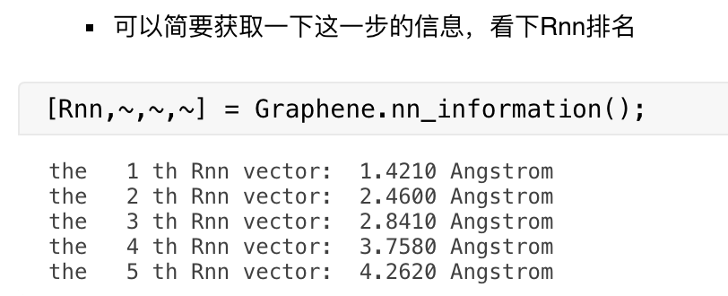
TBSK in HR class
构建空模型
导入 POSCAR（轨道信息）
进行 nn_sk_smart 搜索
生成 tbsk 模型
给 符号化参量 赋值
生成 hr.dat 或进行其他操作
smart 来历 ：
改进了距离搜索算法，原本是暴力搜索，现在只在元胞搜索，通过约化坐标构建 nn 关系；
以\beta-石墨炔为例原来需要6个小时，现在只需要10分钟
石墨烯被一个 VppP1 所描述

Slide 6
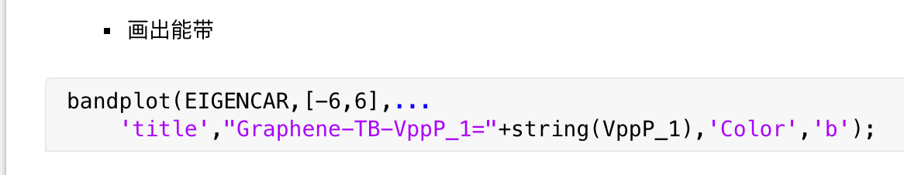
TBSK in HR class
构建空模型
导入 POSCAR（轨道信息）
进行 nn_sk_smart 搜索
生成 tbsk 模型
给 符号化参量 赋值
生成 hr.dat 或进行其他操作
画能带的准备
POSCAR 以及 KPOINTS 文件(Label)
或者使用 matlab 滑块功能
如果没有导入，在生成EIGENCAR的时候
会自动导入 KPOINTS 这个文件

Slide 7
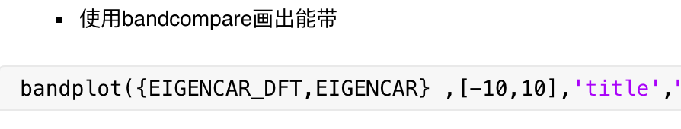
使用matlab滑块功能粗调
matlab 滑块功能简介：
大于等于2018b？
实时脚本
我们可以使用 隐藏代码功能

Slide 8
黄金分割法以及二项式插值法简介
黄金分割法
二项式插值法
x值的初始三元组为
为了保证 搜索下一个点的位置较为合理，
采用黄金分割率，故名黄金分割法
最小值
最大值
10 步迭代完成

Slide 9
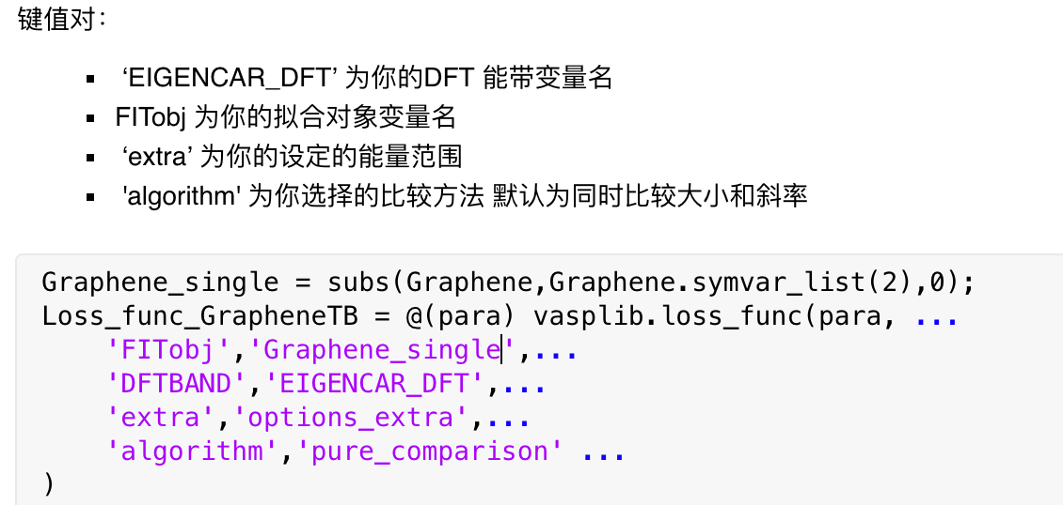
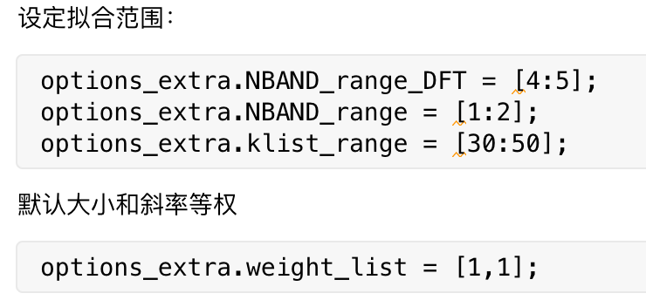
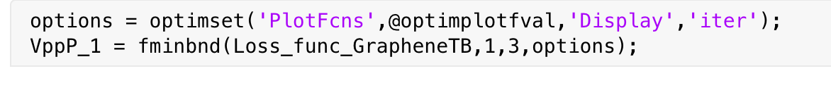
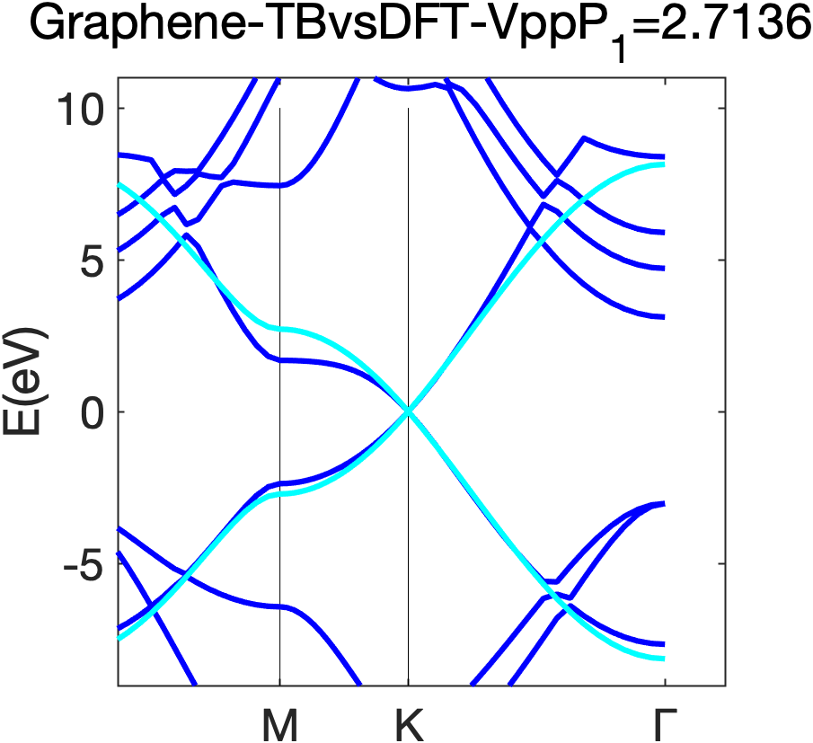
TBSK单参数拟合
设定 loss function 参数
拟合
我们取了 【1，3】的参数范围
Func-count x f(x) Procedure
1 1.76393 0.605575 initial
2 2.23607 0.314295 golden
… … … …
19 2.72772 0.149956 parabolic
20 2.72769 0.149957 parabolic

Slide 10
Nelder Mead 算法
Nelder-Mead 算法是一种求多元函数局部最小值的直接搜索算法，其优点是不需要函数可导并能较快收敛到局部最小值．
特点：
初值依赖；
局域最小值；
无需导数
loss function cost 比较小
香蕉函数
x = 1×2
1.0000 1.0000
Iteration Func-count min f(x) Procedure
0 1 5.2
1 3 5.2 initial simplex
2 5 5.2 contract inside
... ... ... ...
95 179 9.53935e-10 contract outside
96 181 2.1067e-10 contract inside

Slide 11
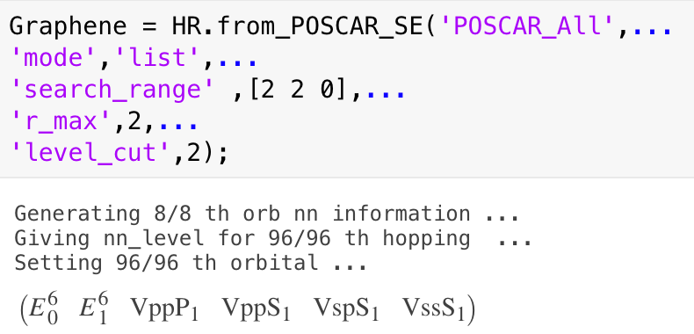
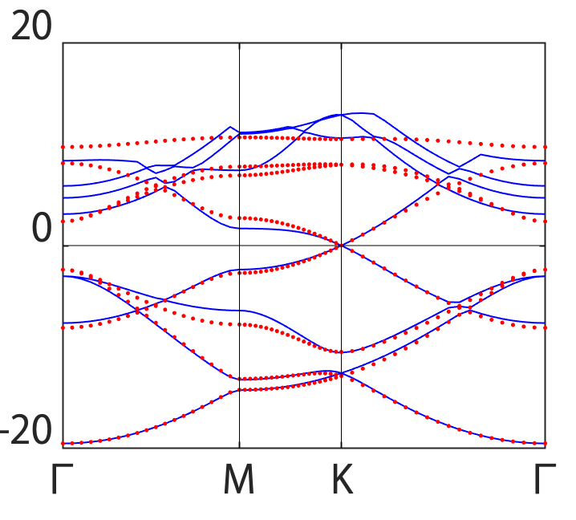
TBSK多参数拟合
石墨烯 所有轨道拟合
定义loss function
NM 拟合
选择 能带范围 1-4 所有价带
迭代200步
可以优化粗调的结果
注意粗调一定要大概符合

Slide 12
引入贝叶斯优化 - AutoFIT
还不成熟
下周再讲
引入nodes
生成TB模型；
读取DFT结果
创建参数化的
评估函数
贝叶斯优化简介
能带高对称点的简并顺序
选定区域内
能带“图”
结构相似性SSIM
导带价带：Dirac；Gap；Gapless
特定K点（G）的平均能级差
拟合能带的带宽
拟合能带的平均差值（可以考虑替换成平方差）
拟合能带的微分平均差（可以考虑替换成平方差）
暂时流程
根据评估函数 贝叶斯优化
根据优化结果
确定优化阶段
给出未知参数的拟合范围
给定参数
表征优化阶段

Slide 13
无先验知识的结果
先确定参数的正负
-> 再逐渐压缩参数的范围

Slide 15
如何量化一个能带拟合的好
我们关注能带 我们关注什么？
能带的整体结构
能带的节点与简并
能带的走势
能带的gap
能带的整体结构
直方图
-> 相同大小的图像相似度评价指标
均方误差MSE,
结构相似性SSIM
峰值信噪比PSNR

Slide 16
能带的整体结构
corr2
直接比较两个矩阵的相关系数
直方图比较
欧式距离
比较 1:VBM:CBM
DFT
Model
用该方法可以复现结构

Slide 17
直方图比较
巴氏距离
加入带宽比较
对于巴氏距离，它在统计学中用于测量两种离散概率分布的可分离性。在直方图相似度计算时，巴氏距离获得的效果最好，但计算是最为复杂的。
比较 1:VBM:CBM
Notes:
在统计学中，Bhattacharyya距离（以下称巴氏距离）测量的是两个离散或连续概率分布的相似性。计算方式和Bhattacharyya系数关系很密切。两种计算方式都以A. Bhattacharyya名字命名，Bhattacharyya是一位30年代在印度统计研究所工作的统计学家。巴氏系数可用来对两组样本的相关性进行测量。这一方法常用来作分类器算法。[1]

Slide 18
暂时流程

Slide 19
以C8为例 介绍这些功能
Model build
slab band
Green surface spectrum and fermi arc
nanowire and nanodisk
PARCHG : read space distribution
Supercell_hr
Phase diagram

